Slide 1
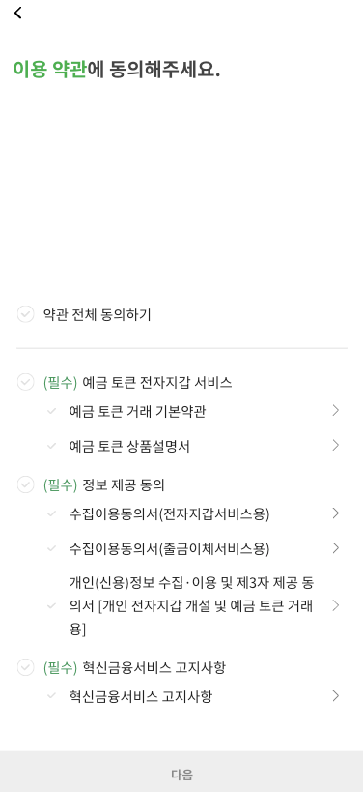
약관 및 개인정보제공 동의 화면
전
후
○ (필수) 예금 토큰 전자지갑 서비스
○ 예금 토큰 거래 기본 약관
○ 예금 토큰 상품설명서
○(필수) 개인정보 수집이용제공 동의
○ 개인(신용)정보 수집·이용 동의서
○ 개인(신용)정보 제3자 제공 동의서(한국은행)
○ 개인(신용)정보 제3자 제공 동의서(참가기관)
○ 개인(신용)정보 제3자 제공 동의서(사용처)
○(필수)혁신금융서비스 고지사항
○혁신금융서비스 고지사항

Slide 2
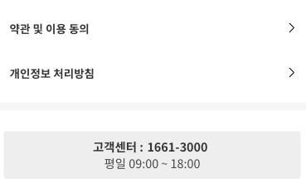
전자지갑 내 전체메뉴 하단
클릭시 표시내용
표시형태
ㆍ
○ 예금 토큰 거래 기본 약관
○ 개인(신용)정보 수집·이용 동의서
○ 개인(신용)정보 제3자 제공 동의서(한국은행)
○ 개인(신용)정보 제3자 제공 동의서(참가기관)
○ 개인(신용)정보 제3자 제공 동의서(사용처)
ㆍ
ㆍ
ㆍ
※ 약관동의 화면에서
고지사항과 상품설명서가 제외됐음을 주의
각 항목 클릭시 각 내용 표시
양식은 본 메일에 첨부 (내용은 변경 예정)
표시내용
고객센터 : 1661-3000
평일 09:00~18:00
예금 토큰 전자지갑 서비스 운영시간
매일 23:10 ~ 00:40(익일)
매월 세번째 월요일 : 23시 55분 ~ 04시
※ 단, 월요일이 공휴일일 경우
다음 영업일에 점검 진행

